Slide 1
Ch. 2 자원 개발 체계(자원 산업 관리)

Slide 2
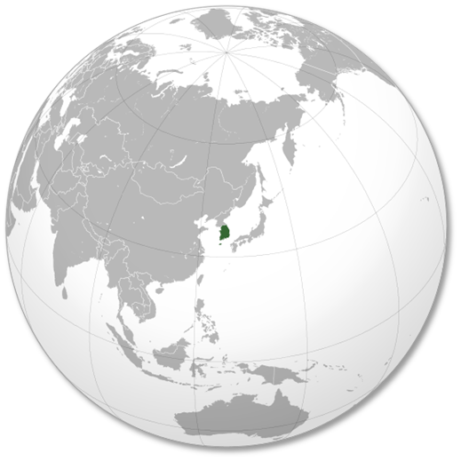
우리나라 지표들
대한민국
면적: 100,210 km² (109th)
인구: 50,219,669 (26th)
GDP (nominal): $1.271 trillion (15th)
자원소비량 (9th)
에너지: 279 MTOE (97% 수입)
광물: $ 23 billion (96% 수입)

Slide 3
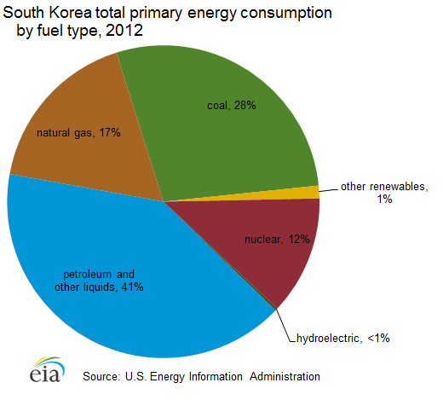
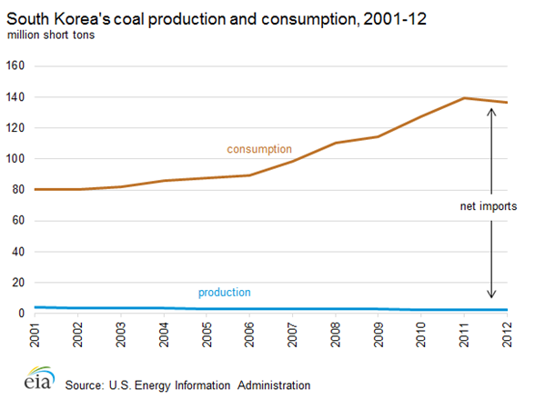

Slide 4
자원 개발 정책 - 국내
제2차 광업기본계획 (2014.9)
국내광업생산 < 1% GDP. 전략적 중요
기본방향
대내․외 환경 변화로 인한 정책 패러다임의 전환은 기존 광업정책의 목표와 전략, 과제의 변화를 요구 (2014)
개발 중심에서 광물자원의 효율적 이용과 지속가능성 중심으로 정책목표의 전환이 요구 (2014)
목표: 광물자원의 지속 가능한 개발과 효율적 이용
5대 추진전략
광물 자원 개발 지속 가능성 제고
광업 전주기와 ICT 융합
광물 자원 안보 실현
광산 안전 관리 강화
지원 체계의 효과성 제고

Slide 5
추진전략별 세부과제
추진전략 | 세부과제
광물자원개발 지속가능성 제고 | 개발 유망한 매장량 확보 광석 재활용 및 신수요 창출 광물원료소재산업 육성 광산물 유통구조 선진화 지하공간 활용 모델 개발 갱외시설의 갱내 전환 확대
광업 전주기와 ICT 융합 | 탐사기술과 ICT 융합 개발기술과 ICT 융합 자원처리기술과 ICT 융합 환경관리기술과 ICT 융합
광물자원안보 실현 | 지질정보 통합관리 기반 구축 수급비상시 위기대응능력 강화 북한 내 광물자원 남북 공동 개발
광산안전관리 강화 | 안전법령 정비, 광산안전규정 가이드라인 제정 안전관리기술과 ICT 융합 안전관리 지원제도 개선 시설검사 내실화
지원체계의 효과성 제고 | 현장 연계형 R&D 공통기술 Open 플랫폼 구축 성장 단계별 맞춤형 지원 현장형 인재 육성 및 Test Mine 운영 국고지원장비 공동 활용 불합리한 차별 및 규제 개선

Slide 6
패러다임의 변화
구분 | 기존 | 신정책
정책목표 | 산업원료 안정적 수급 | 지속가능개발/ICT 융합 광물자원안보실현
추진방식 | 정부주도 | 민관협력/open innovation
재정지원 | 정부주도 | 민관관역할분담
인력양성 | 대학중심 | 수요자주도
기술개발 | 단위기술 (R&D) | 신비지니스기술창출(R&D)
안전관리 | 자율관리 | ICT 융합 통합관리
환경보호 | 개발우선주의 | 환경보호및복구/ 활용방안요구

Slide 7
자원 개발 정책 - 해외
제5차 해외자원개발기본계획 (2014.9)
목표:
민간투자 확대, 공기업 내실화, 탐사 ․ 개발 역량강화 등으로 해외자원개발사업의 성공률과 지속 가능성 제고
공기업은 리스크가 높고 장기투자가 필요한 분야를 중점 추진하고, 시장성이 큰 분야는 민간 중심으로 추진
주요추진과제
민간투자활성화
해외자원개발 기술역량 제고
장기적인 에너지 안보역량 강화
공기업 내실화 및 역량강화
자원부국·글로벌 기업과의 전략적 협력

Slide 8
세부과제
주요추진과제 | 세부과제
민간투자활성화 | 민·관 파트너쉽 강화 해외자원개발 투자지원 강화 민간투자 여건 조성을 위한 금융지원 강화
해외자원개발 기술역량 제고 | 수요중심의 맞춤형 고급 인력양성 현장중심 자원개발 R&D 추진 자원개발 서비스 산업 육성
장기적인 에너지 안보역량 강화 | 국내도입 연계 강화 新자원개발 분야 개척 자원개발 지표 개선
공기업 내실화 및 역량강화 | 공기업 내실화 기반 구축 탐사‧개발 중심의 자원개발 역량강화
자원부국·글로벌 기업과의 전략적 협력 | 선택과 집중을 통한 자원협력 추진 글로벌 자원개발기업과 협력 강화 자원부국과의 협력사업ㆍ인력교류 확대

Slide 9
패러다임의 변화
구분 | 기존 | 신정책
정책목표 | 해외자원개발 물량 확대 (공기업 대형화) | 국가 자원개발 역량제고 (산업 경쟁력 강화, 일자리 창출)
핵심주체 | 공기업 | 공기업+민간기업
주요 사업방식 | 해외기업 M&A, 생산광구․非 운영사업 지분투자 | 탐사광구와 운영권 사업 확보
공기업 목표 | 생산량 확대 | 탐사성공률, 투자효율성 제고
재정지원 | 공기업 출자 중심 | 민간투자 지원 중심
인력양성 | 학사급 인력 중심, 인력양성 기반 마련 | 석․박사급 등 고급인력 양성, 해외협력 강화
기술개발 | 소규모, 실험실형 R&D, 대학․연구소 주도 | 대규모․현장 실증형 R&D 산․학․연 협력 프로그램

Slide 10
http://img.etnews.com/cms/uploadfiles/afieldfile/2012/06/14/ii.jpg

Slide 11
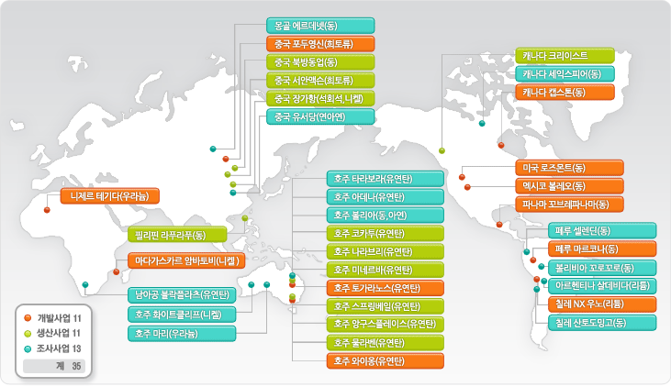
해외자원개발 현황 (2011. 01. 01 기준)
http://www.kmrgis.net/kmrgis/condition/condition05_01.aspx

Slide 12
자원 개발 정책 - 해저광물
제2차 해저광물자원개발기본계획 (2014.9)
정책방향
경제적 생산광구 추가 확보 ,유망구조 정밀탐사 등 대륙붕 지속 개발
해양플랜트산업, 자원개발서비스산업 등과 연계한 대륙붕 개발 역량 확대
추진과제
3개 분지별 탐사․개발 추진: 최대 9공 시추, 최대 2900km 3D 물리탐사 실시
가스하이드레이트 기술개발 : 17년 이후 시험생산 시기 결정
해양 탐사 역량 제고 : 3D 탐사선 건조 검토
대륙붕 기존시설물 활용 활성화 : 동해 가스전 플랫폼 등
대륙붕개발 제도 정비
주변국과의 국제협력 : 한.중 공동탐사, 한.일JDZ 개발 추진, 북한지역 유전개발 협력기반 구축

Slide 13
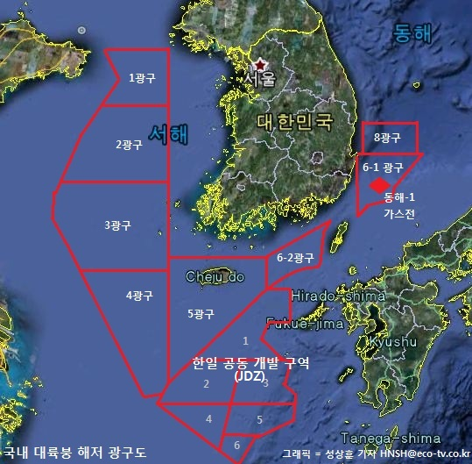
http://www.greenpostkorea.co.kr/news/article.html?no=2717

Slide 14
자원 개발 정책 - 신재생에너지
제4차 신․재생에너지 기본계획 (2014.9)
비젼 및 목표
‘35년까지 1차 에너지의 11.0%를 신재생에너지로 공급
“정부주도”에서 “민관파트너쉽”으로 전환하기 위한 신재생에너지시장 생태계 조성에 주력
해외시장 진출을 통해 지속가능성장을 위한 자생력 확보
추진과제
수요자 맞춤형 보급·확산정책 추진
시장친화적 제도운영
신재생에너지 해외시장 진출확대
새로운 신재생에너지 시장창출
신재생 R&D 역량 강화
제도적 지원기반 확충

Slide 15
세부과제
세부과제 | 내용
수요자 맞춤형 보급·확산정책 추진 | 주민이 참여하여 성과를 공유하고, 신재생에너지 보급에 기여하는 ‘소비자중심’의 신재생 정책 추진 도서지역, 농업기반시설․환경기초시설 유휴부지, 교육시설 등 수요자 니즈가 높은 지역의 신규투자 모색
시장친화적 제도운영 | 의무이행 여건을 고려하여 RPS 의무공급량을 재조정하고, 의무이행을 위한 수단을 다양화하여 이행여건을 개선 시장 및 기술여건 변화에 맞추어 신재생에너지 보급․융자사업의 효과성을 개선
신재생에너지 해외시장 진출확대 | 국내보급 활성화와 병행하여 지역별․원별 특화된 전략으로 “해외진출”과 “국내보급”의 선순환 창출 범정부적 지원체계를 구축하고, 국제기구 등과의 협력을 통한 공동 해외진출 등 다양한 비즈니스 모델 마련
새로운 신재생에너지 시장창출 | 버려지던 발전소 온배수 등 국내 활용가능한 새로운 신재생에너지원을 적극 발굴 및 활용방안 모색 전기 에너지 중심에서 수송․열에너지로 시장을 확대하고, 공공부문을 중심으로한 대규모 선도투자 진행
신재생 R&D 역량 강화 | (기술개발) 상용기술을 중심으로한 단기과제와 미래원천기술 확보를 위한 중장기 과제로 전략적으로 구분하여 추진 (인력양성) 전문인력 양성과 신재생 고용창출 연계

Slide 16
자원개발 로드맵 상의 분야별 핵심기술 목록
6대분야 | 전략서비스(20개) | 핵심기술(52개)
광물자원 조사탐사 | 지질.광상조사 | 광상부존 특성해석기술, 지질매체별 광물자원조사기술, 다중센서 원격탐사분석기술
 | 고정밀 광체탐사 | 고정밀 물리탐사기술, 심부광체물리탐사기술, 정밀시추 탐사기술, 정밀 지화학탐사기술
 | 통합 분석․평가 | 광산개발 타당성 평가기술, GIS 기반 자원정보화 및 전문가시스템 개발 기술
광물자원 개발 | 육상광물자원확보 | 대규격 갱내 채광기술, 친환경 노천광 개발기술, F/S 기술
 | 해저전략광물자원 확보 | 집광기술, 양광기술, 채광선기술
 | 광해방지 | 지반침하 재해방지 기술, 광산폐기물 처리기술, 광산환경오염방지 및 처리기술
광물자원 활용 | 비금속광물활용 | 비금속광물 부가가치화, 광물자원 고도선별
 | 금속광물활용 | 신제련공정, 금속원료화
 | 고기능 원료소재화 | 산업원료 고순도화, 고기능성 원료소재제조
 | 순환자원활용 | 순환자원 회수공정, 순환자원 소재화
석유가스 자원조사 탐사 | 국내석유자원부존평가 | 국내 석유가스 자원조사 및 탐사기술, 석유가스 부존 특성 파악기술, 생산광구 부존 변화탐지 기술
 | 석유탐사기술 고도화 | 석유가스 직접탐지기술, 심부저류층 및 프론티어지역 탐사기술, 유망구조도출 및 평가기술, 고해상 지층 영상화기술, 자료획득 시스템 개발 기술
 | 석유자원정보화 | 국내대륙붕 종합정보 체제 구축기술, 해외석유가스 자원 협력 및 기술정보 시스템구축기술
석유가스 자원개발 | 유.가스전 운영 및 관리 | 저류층 관리기슬, 디지털 유.가스전기술
 | 극지 및 오지 석유.가스 개발 | 심해 유.가스개발기술, 심부 유.가스개발기술
 | 유/가스 생산량 증대 | IOR기술, 한계 유.가스전 개발기술
 | 유.가스 수송 및 저장 | 파이프라인 수송기술, 유.가스 저장기술
석유가스 자원활용 | 비재래형 석유개발기술 확보 | 오일샌드개발, 오일셰일개발기술, 오리멀젼생산기술
 | 비재래가스 개발기술 확보 | 가스하이드레이트개발기술, CBM개발기술, 치밀가스전 개발기술
 | 가스액체화기술고도화 | 가스액체화 현장활용기술, 가스액체화제조기술

Slide 17
6대 전략 광물
유연탄ㆍ우라늄ㆍ철ㆍ구리ㆍ니켈ㆍ아연
6대 준전략광물
크롬ㆍ망간ㆍ몰리브덴ㆍ텅스텐ㆍ리튬ㆍ희토류

Slide 18
관련 법규 - 광업법
광업법: 국내 자원개발(광업활동)에 있어 가장 근간이 되는 법
광권등록: 9조 2항, 41조, 42조
토지의 출입 및 사용에 의한 손실 보상: 69조
광해의 종류와 배상 의무: 75조
광물 수입 부과금, 판매부과금: 87 & 88조

Slide 19
관련 법규 - 광업관련법
관련법
광업법 시행령, 시행규칙
광산보안법, 시행령, 시행규칙
해저광물자원개발법, 시행령, 시행규칙
석탄산업법, 시행령, 시행규칙
에너지법, 시행령, 시행규칙

Slide 20
관련 법규-해외자원개발
해외자원개발 관련법
해외자원개발사업법
보고의 의무: 5조
융자: 11조
조세 특례:12조
투자위험보증사업: 13-8항
해외자원개발사업법 시행령
해외자원 개발 방법: 3조
사업계획의 보완: 7조
융자심의위원회 설치 및 운영: 11-2항

Slide 21
관련 법규 - 인권
인권
헌법:
제2장 (10 – 39조): 모든 기본권리의 보장 (집회, 결사, 표현, 교육, 노동, 주거 등)
광업법: 69 & 75조
노동위원회법, 시행령, 규칙
노동조합 및 노동관계조정법, 시행령, 규칙
국가인권위원회법, 시행령

Slide 22
인권
Survey of political rights by Freedom House in 2013
ROK is a “FREE” country
Signed $ 1 million with ILO to improve labor condition internationally
“Chart of the National Institutions Accredited by the International Coordinating Committee of National Institutions for the Promotion and Protection of Human Rights in 2014: ROK is classified as A, compliance with Paris Principle

Slide 23
관련 법규 - 환경
환경
석탄산업법
1987년 석탄산업합리화사업단 설치
광산피해의방지및복구에관한법률
광해관리공단(MIRECO) 출범
관련법
광산보안법: 5, 9, 15, & 21조, 19-3항
광업법: A 75
환경영향평가법, 시행령, 시행규칙

Slide 24
환경
Signed more than 100 international environmental conventions and protocols
International Plant Protection Convention
Plant Protection Agreement for the South-East Asia & Pacific Region
Convention on Wetlands of International Importance Especially as Waterfowl Habitat
Convention on Biological Diversity

Slide 25
관련 법규 - 투명성
투명성
관공서 및 공공기관의 경우
공공기관의회계감사및 결산감사에관한규칙
공공기관준정부기관회계사무규칙
국가회계법, 시행령
국세기본법
지방재정법, 시행령
감사원법

Slide 26
투명성
2014 Index of Economic Freedom by Heritage Foundation
ROK ranked 31st among 178 countries, rated 71.2 out of 100
Grouped “mostly free”
KOGAS, public gas company, is one of the stakeholders of EITI

Slide 27
광업으로 인한 문제와 해결:예시
문제
1980년 이후 석탄합리화사업에 의한 탄광의 폐쇄
환경문제
산성광산배수
지반침하
폐석 등
사회문제
실업률 증가
인구감소
지역경제 침체

Slide 28
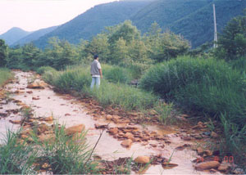
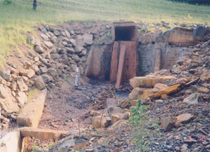
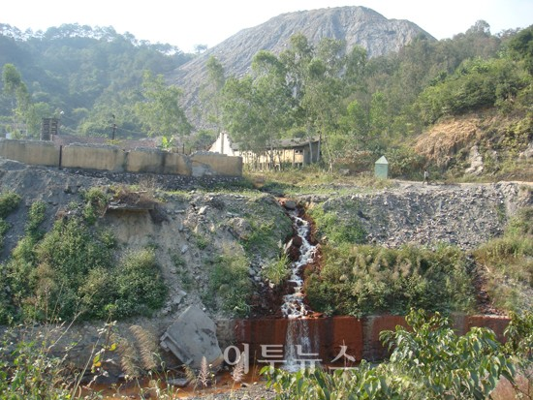
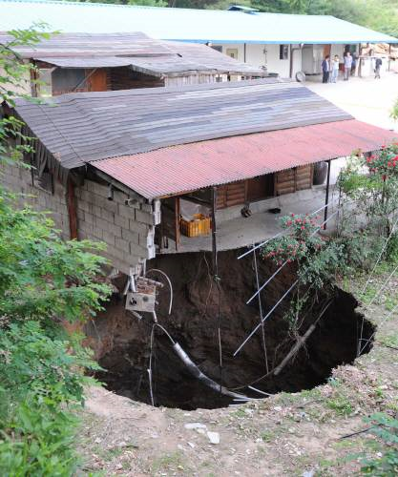

Slide 29
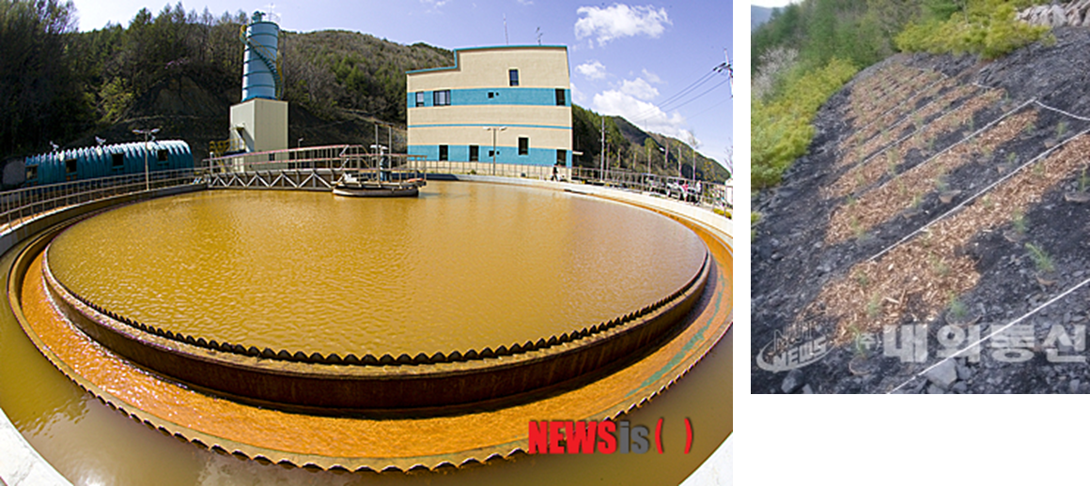
해결
광해피해의방지및복구에관한법률 → 광해관리공단설치, 환경 복구 사업

Slide 30
해결
폐광지역개발지원에관한특별법 → 지역 경제 활성화를 위한 많은 구제책 시행

